Slide 1
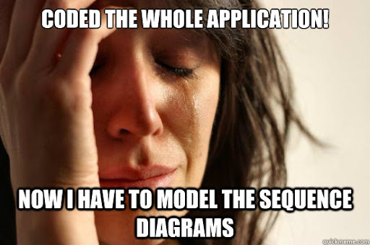
Ex20 – SequenceDiagramAndDCD
Designmodellering med
Sekvensdiagram
og DCD
Fordeling af ansvar (en: responsibility)

Slide 2
Plan for i dag
08:15 – 08:40 | Introduktion
08:40 – 09:00 | Terminologi
09:00 – 09:45 | Øvelse 2 – DCD for Tusindfryd
09:45 – 10:00 | Pause
10:00 – 10:50 | Øvelse 3 – SD’er for Tusindfryd
10:50 – 11.10 | Øvelse 4 – Vidensdeling
11:10 – 11:30 | Opsummering

Slide 3


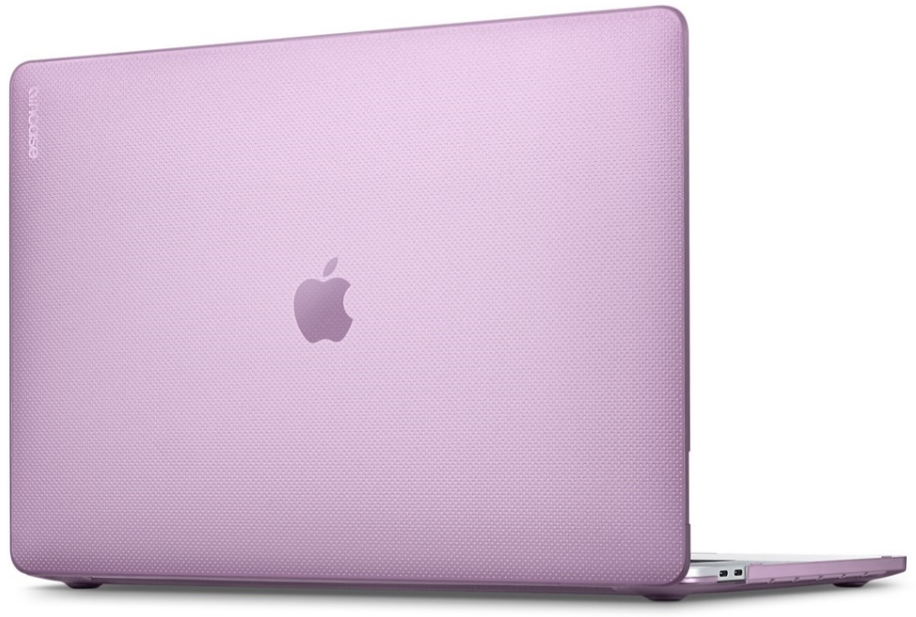
REMINDER
BootCamp eller lignende eller
Fuld Windows installation
HUSK at installere Windows på jeres Macs for at udvikle kunne WPF-applikationer fra uge 45

Slide 4
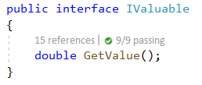
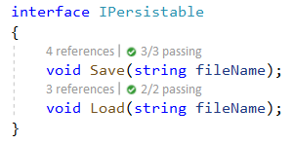
Fra tidligere (uge 41)
GRASP
Controller
Low coupling
High cohesion
SOLID
SRP
Repository pattern
Lagdeling
Interfaces
Storage

Slide 5
‘Det nye’: Repetition af tidligere begreber
Sekvensdiagram (SD)
Designklassediagram (DCD)
Objekt-/Domænemodel (OM/DM)
Pakkediagram (PD)
Use cases (UC)
Designklassediagram (DCD)
Systemsekvensdiagram (SSD)
Evt. ordliste
Operationskontrakt (OC)
Sekvensdiagram (SD)
ANALYSE-ARTEFAKTER
DESIGN-ARTEFAKTER

Slide 6
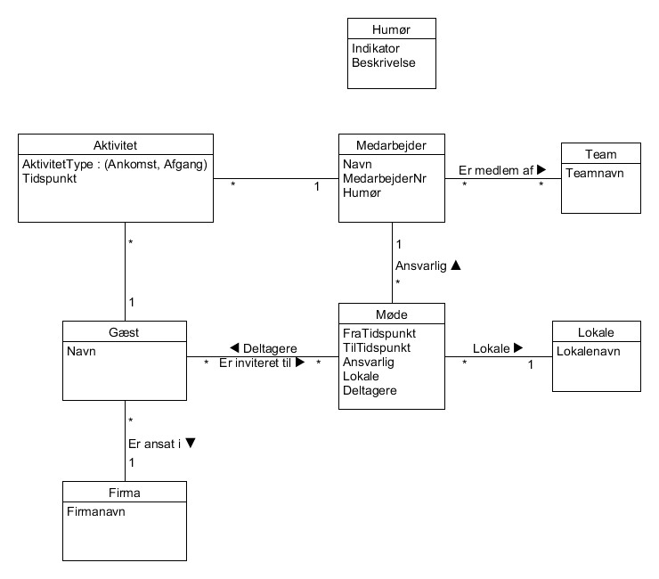
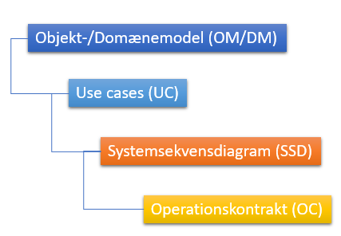
Hydac Domænemodel

Slide 7
Hydac Use cases
Medarbejder ankommer til Hydac (for at arbejde):
Medarbejder registrerer sig i systemet ved ankomst med navn og humør.
Medarbejder opretter et møde:
Medarbejder booker et ledigt lokale på et givet tidspunkt samt registrerer alle deltagere til mødet.
Medarbejder forlader Hydac:
Medarbejder tjekker sig ud af systemet og forlader Hydac.
…
Gæst ankommer til Hydac:
Gæst registrerer sig i systemet med navn og firma. Systemet sender besked til ansvarlig medarbejder.
…

Slide 8
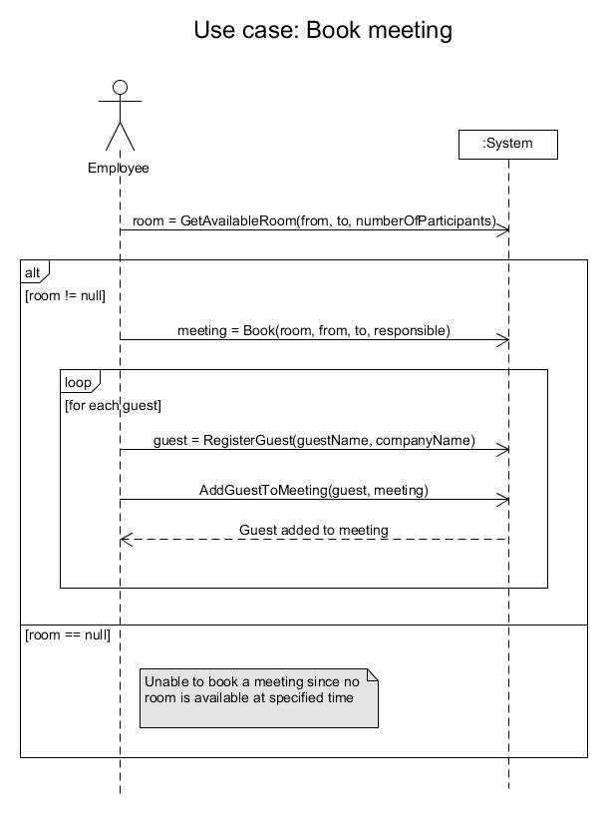
Hydac SSD – Medarbejder opretter et møde
Systemoperationer
Dette er ikke facit, men kun én ud af mange måder at gøre det på!

Slide 9
Hydac – OC: RegisterGuest
Operation: | RegisterGuest(guestName : string, companyName : string) : Guest
Cross reference: | Medarbejder opretter møde
Precondition: | Gæsten kan være registreret i systemet, men behøver ikke at være det.
Postcondition: | Hvis gæsten var registret: Der er ingen ændringer i systemet Hvis gæsten ikke var registreret: Hvis virksomheden ikke er registreret i systemet, oprettes et nyt Virksomhed-objekt (instance creation) Et nyt Gæst-objekt oprettes (instance creation), og virksomheden knyttes til det (association formed)
Output | Den registrerede gæst returneres

Slide 10
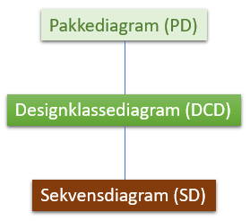
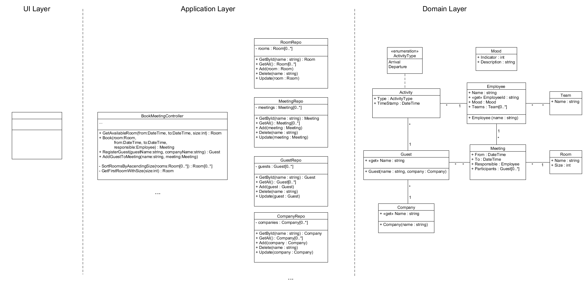
Hydac – DCD
Use Case Controller

Slide 11
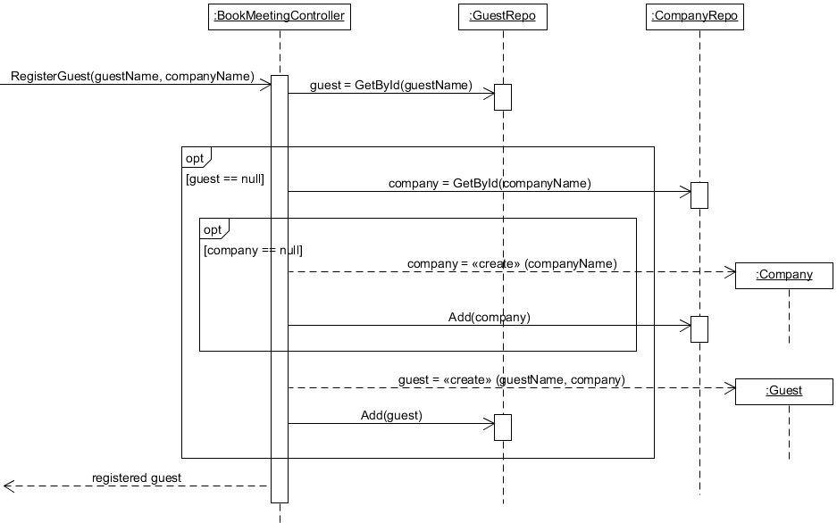
Hydac – SD: RegisterGuest

Slide 12
Hydac SSD – Medarbejder opretter et møde

Slide 13
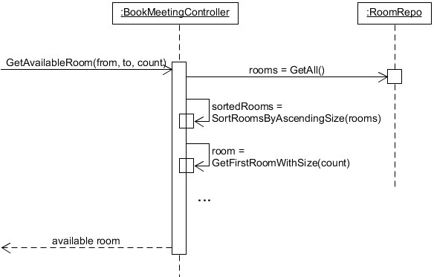
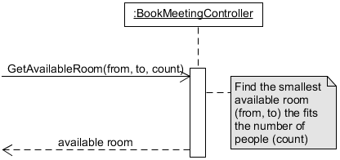
Hydac – SD: GetAvailableRoom
Alternative 1
Alternative 2

Slide 14
Dagens opgave
Gennemgang af dagens opgave
Spørgsmål til opgaven

Slide 15
Sæt i gang!
Kom til os, hvis I har spørgsmål
Sæt i gang med dagens opgave

Slide 16
Opsummering
Hvor langt nåede I med dagens øvelser?
Stødte I på problemer, som I ikke fik løst?
SOLO-undersøgelse
Multiple Choice Test

Slide 17
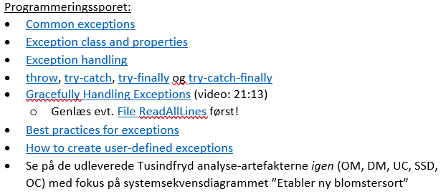
Næste gang: Ex21
Forberedelsen er på ItsLearning:
OBS: Der kan forekomme ændringer i planen

